Slide 1

Инвестиционный
Паспорт
Утверждаю Утверждаю
Глава городского округа Электросталь
_______________________В.Я. Пекарев
Городского округа Электросталь Московской области
www.electrostal.ru

Slide 2

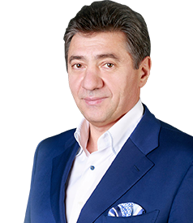
Уважаемые инвесторы!
Представляю Вашему вниманию информационный ресурс:
«Инвестиционный паспорт городского округа Электросталь»!
Уверен, что представленный проект будет не только полезным источником информации, но и станет своеобразным гидом для активных предпринимателей, а также потенциальных инвесторов.
В Инвестиционном паспорте представлена информация о социально-экономических показателях, инвестиционном климате и свободных производственных площадях и земельных участках, расположенных на территории городского округа Электросталь.
Электросталь сегодня, это интенсивно развивающийся город с богатой историей и мощным промышленным потенциалом. Этому способствует реализация крупных инвестиционных проектов, модернизация производств на предприятиях, а так же развитие инженерно-коммунальной инфраструктуры.
Мы заинтересованы в привлечении инвестиций и готовы оказать содействие для создания максимально комфортных условий ведения бизнеса.
Городской округ Электросталь открыт для сотрудничества с инвесторами по всем видам деятельности, будь то промышленность, сельское хозяйство или сфера услуг.
Мы готовы рассмотреть любые инвестиционные проекты и предложения, связанные с развитием бизнеса и направленные на улучшение качества жизни населения города, делая ставку на поддержку эффективного предпринимателя.
Надеюсь, что знакомство с городским округом Электросталь станет для вас полезным, и приглашаю к конструктивному диалогу всех заинтересованных в долгосрочном сотрудничестве партнеров. До встречи.

Slide 3
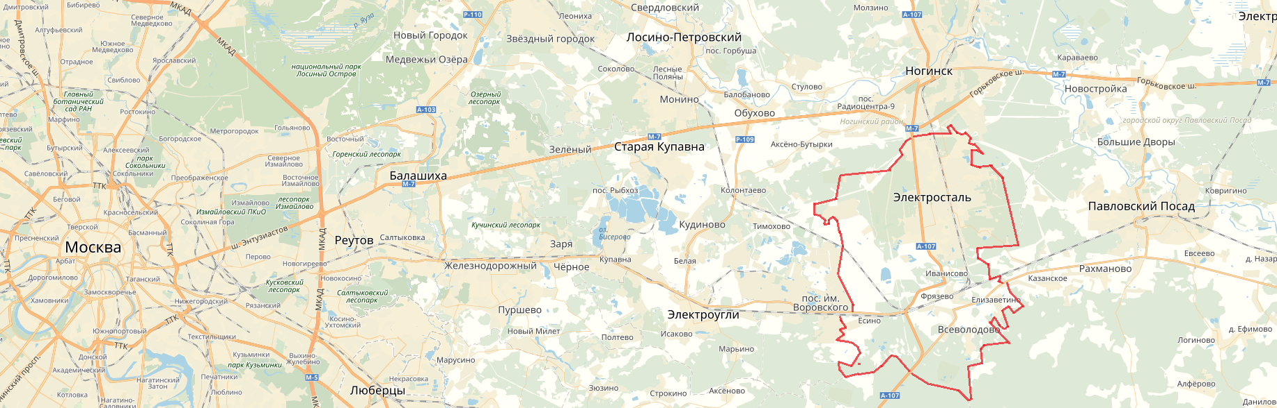
Владимир
Москва
140 км
Площадь городского округа: 135,37 кв. км.,
Расположение от Москвы: 52 км (38 км от МКАД).
Географические координаты: 55°48′00″ с. ш. 38°27′00″ в. д.
38 км
Электросталь
184 км
Рязань
www.electrostal.ru

Slide 4
Трасса М-7 «Волга» (Горьковское шоссе)
Трасса –А-107 (Московское малое кольцо)
Транспортное сообщение
МКАД
www.electrostal.ru

Slide 5
Основные преимущества городского округа Электросталь
Высокая доля трудоспособного населения: более 58% населения
Удобное транспортно-географическое расположение: незначительная удалённость от Москвы: 38 км от МКАД
Электросталь является центром металлургии и тяжелого машиностроения – город обладает крупнейшим в стране производством ядерного топлива, высококачественной стали, тяжелого машиностроения и химической продукции. Кроме этого, в городе работают и успешно развиваются более сотни средних и малых предприятий
Стабильный рост населения городского округа в течении нескольких лет: на 8,6% за 10 лет по состоянию на 2018 год население 166 234 человек.
www.electrostal.ru

Slide 6





Системообразующие предприятия городского округа Электросталь
ПАО «Машиностроительный завод»
АО «Металлургический завод «Электросталь»
ОАО «Электростальский завод тяжелого машиностроения»
ОАО «Электростальский химико-механический завод имени Н.Д. Зелинского»
АО «ЭНПО «Неорганика»
www.electrostal.ru

Slide 7

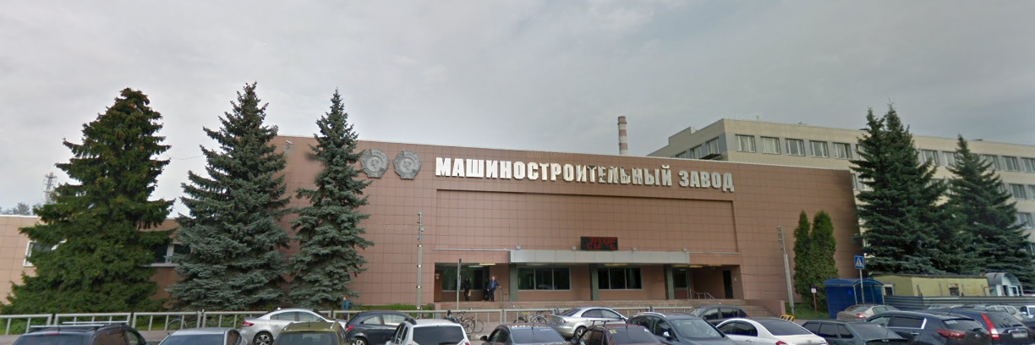
ПАО «Машиностроительный завод»
http://www.elemash.ru/
Адрес: г. Электросталь, ул. Карла Маркса,12;
Телефон: +7 (495) 702-99-01;
Генеральный директор: Дарьин Игорь Викторович;
Среднее число работников на 2019 год: 4089 человек;
Основные направления деятельности:
Ядерное топливо для АЭС с реакторами на тепловых и быстрых нейтронах. Топливо изготавливается и поставляется в виде ТВС для различных типов реакторов.
Завод был первым предприятием, создание которого положило начало становлению города Электросталь. На протяжении вековой истории предприятия не прерывается тесная связь с городом. Машиностроительный завод – одно из ведущих предприятий, определяющих экономическое лицо не только города Электростали, но и Московской области.
www.electrostal.ru

Slide 8
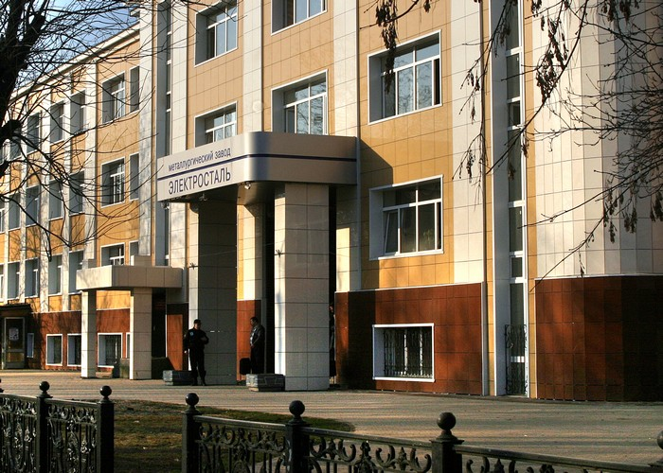
АО «Металлургический завод «Электросталь»
http://elsteel.ru/
Информация о предприятии:
Адрес: г. Электросталь, ул. Железнодорожная, 1;
Телефон: +7 (496) 577-11-11;
Генеральный директор: Шильников Евгений Владимирович;
Среднее число работников на 2019 год: 4406 человек;
Основные направления деятельности:
Ведущее предприятие РФ по производству высоколегированных сталей и сплавов.
Сегодня «Электросталь» является одним из основных, а иногда и единственным в России поставщиком исходных заготовок для производства лопаток, дисков, валов и колец для газотурбинных двигателей.
Основные потребители продукции завода – предприятия, составляющие основу экономики России. Среди них предприятия авиакосмического комплекса, предприятия энергетического комплекса, автомобилестроения,
машино- и приборостроительные заводы.
www.electrostal.ru

Slide 9
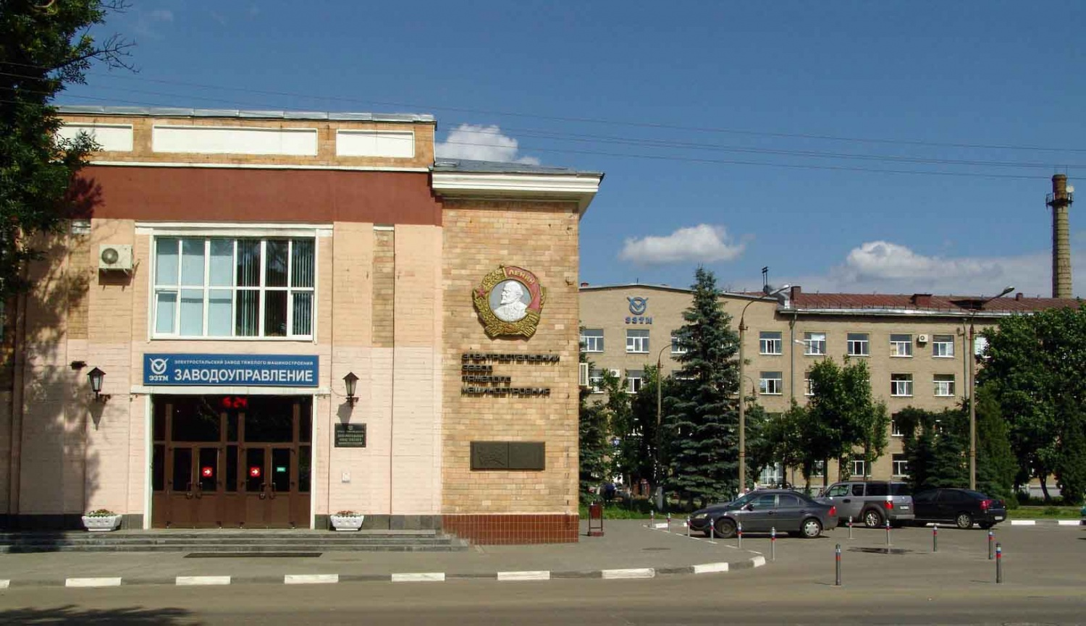
ОАО «Электростальский завод тяжелого машиностроения»
http://www.eztm.ru/
Информация о предприятии:
Адрес: г. Электросталь, ул. Красная, 19;
Телефон: +7 (496) 577-72-42;
Генеральный директор: Зарудный Владимир Семёнович;
Среднее число работников на 2019 год: 1248 человека;
Основные направления деятельности:
Производство металлургического, горно-обогатительного оборудования, подшипников жидкого трения, оборудования для нефтегазовой и цементной промышленности, переработки пластмасс.
Из цехов завода выходит металлургическое и прокатное оборудование, оборудование для горнорудной и цементной промышленности, которое работает на металлургических заводах России, ближнего и дальнего зарубежья. Продукция марки ЭЗТМ завоевала высокую репутацию, как надежное, производительное и долговечное. Система управления качеством сертифицирована Британским институтом стандартов.
www.electrostal.ru

Slide 10
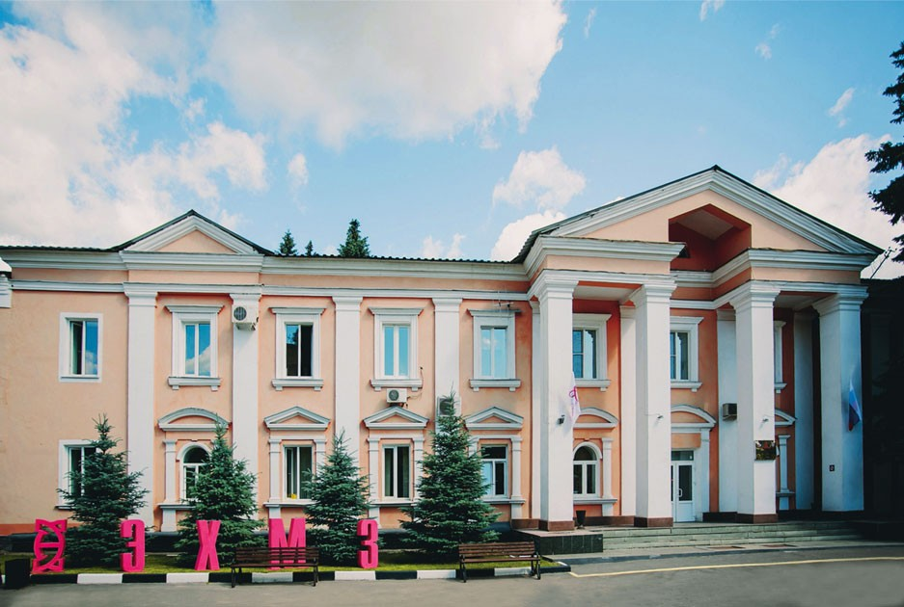
ОАО «Электростальский химико-механический завод имени Н.Д. Зелинского»
http://ehmz.ru/
Информация о предприятии:
Адрес: г. Электросталь, ул. Карла Маркса, 1;
Телефон: +7 (499)638-36-20;
Исполнительный директор: Нечаев Антон Владимирович;
Среднее число работников на 2019 год: 690 человек;
Основные направления деятельности:
Разработка, изготовление фильтрующих средств индивидуальной и коллективной защиты от оружия массового поражения и химически опасных веществ.
Основанное в 1937 году, является одним из ведущих предприятий Российской Федерации по разработке и серийному выпуску фильтрующих средств индивидуальной и коллективной защиты от оружия массового поражения и химически опасных веществ; фильтрующих тканей, катализаторов, химических поглотителей, осушителей и активных углей.
www.electrostal.ru

Slide 11
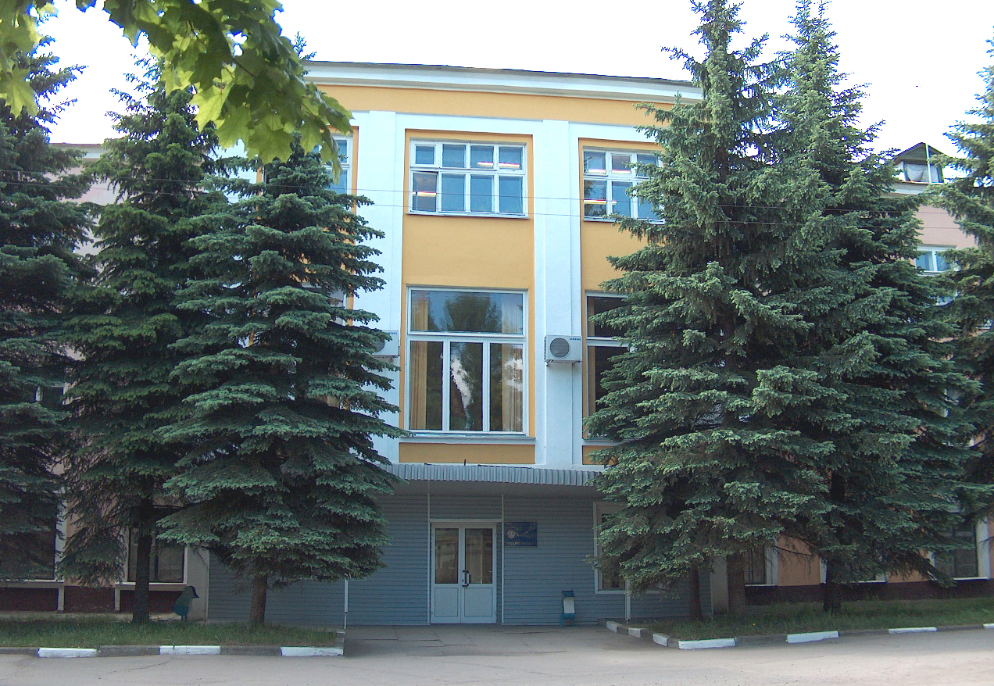
АО «ЭНПО «Неорганика»
https://neorganika.ru/
Информация о предприятии:
Адрес: г. Электросталь, ул. Карла Маркса, 4;
Телефон: (496) 575-30-95, (496) 575-30-63;
Вр. и.о. генерального директора: Куликов Николай Константинович;
Среднее число работников на 2019 год: 260 человек;
Основные направления деятельности:
Разработка и создание современных средств индивидуальной и коллективной защиты органов дыхания для ведомственных силовых структур и гражданского населения.
ЭНПО «Неорганика» осуществляет производство:
активных углей и катализаторов; фильтрующих материалов и на их основе фильтров для очистки масла, воздуха и природного газа по заказам «ГАЗПРОМА»;
фильтров для очистки технологических выбросов радиоактивных и высокотоксичных производств «РОСАТОМА»; товаров народного потребления, фильтров для очистки воды; изделий медицинского назначения.
www.electrostal.ru

Slide 12
Приоритетные проекты государственно- частного партнёрства
№ п/п | Наименование объекта | Местонахождение | Вид работ
1 | Нежилое здание Дом культуры им. М. Горького (общая площадь здания 3028,2 кв.м) с земельным участком (площадь – 6297 кв.м) | Московская область, г. Электросталь, ул. Корешкова, д. 2 | Реконструкция
2 | Земельный участок с кадастровым номером 50:46:0050201:92 (площадь – 14 999 кв.м) с целью создания физкультурно-оздоровительного комплекса, включающего в себя универсальный спортивный зал с трибунами, а также строительство крытого зала для занятий экстремальными видами спорта | Московская область, г. Электросталь, ул. Журавлева | Создание
3 | Создание путепровода через железнодорожный переезд | Московская область, г. Электросталь, ул. Советская | Создание
www.electrostal.ru

Slide 13
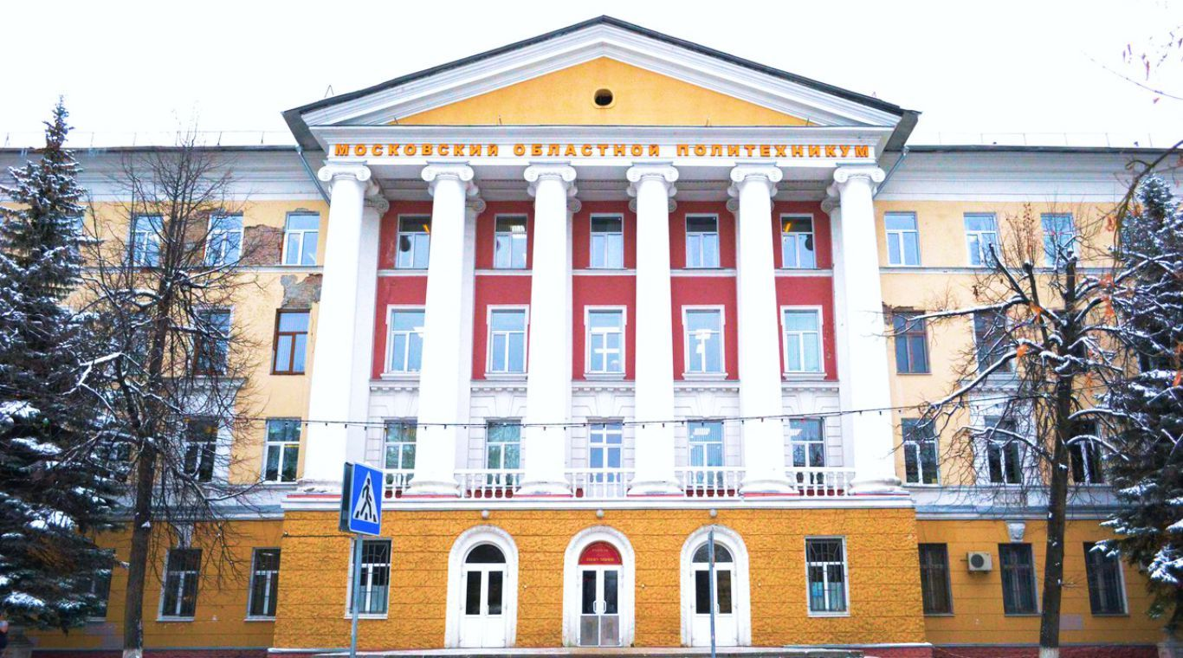
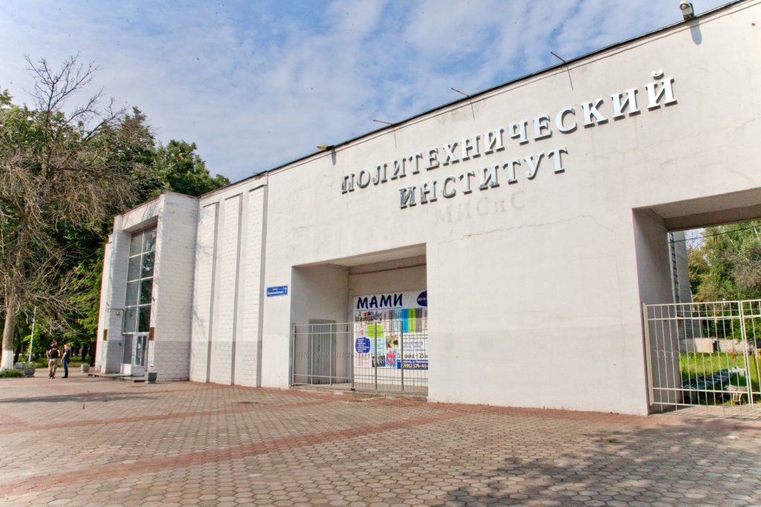
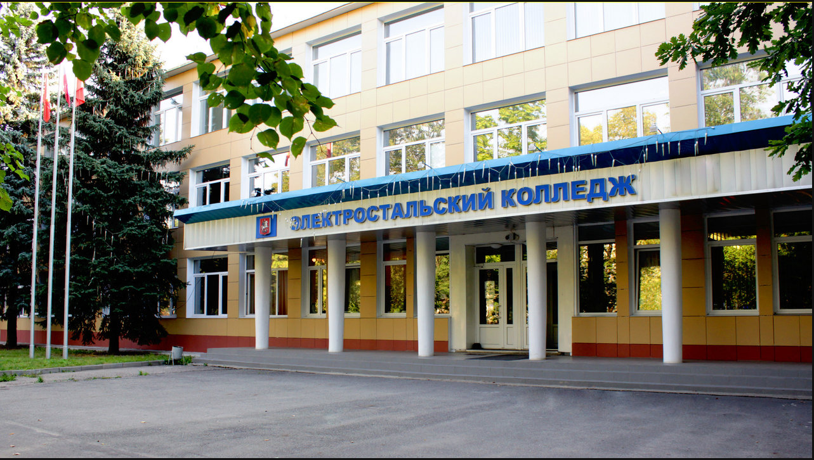
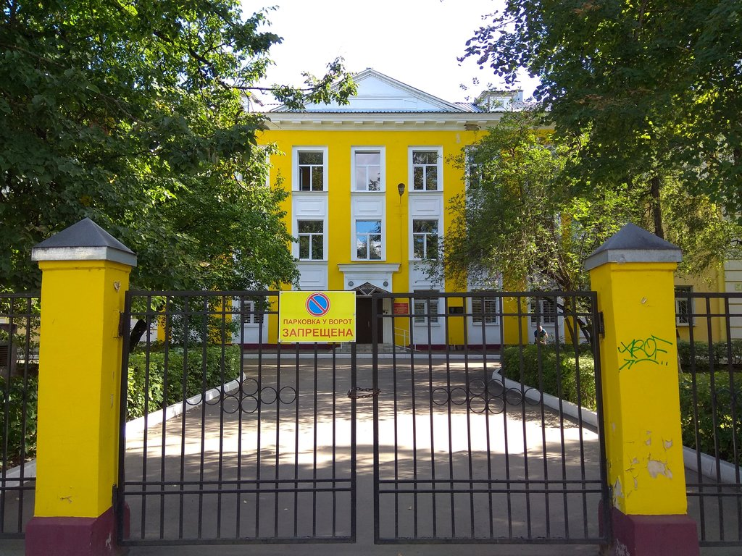
Высшие и среднеобразовательные учреждения г.о. Электросталь
электростальский институт (филиал) московского политехнического университета
г.о. электросталь московской обл., ул. первомайская, д.7
телефон: +7 (496) 574-40-42
http://elpol.ru/
МОПК НИЯУ МИФИ
г. Электросталь
Московской области
пр. Ленина, д. 41
Телефон:8 (496) 574-21-92,
8 (496) 574-22-82,
http://mopk-mephi.ru/
ГБПОУ МО "ЭЛЕКТРОСТАЛЬСКИЙ КОЛЛЕДЖ"
г.о. Электросталь, ул. Сталеваров, 19
Телефон: 8 (498) 662-39-01,
8 (498) 662-39-11
https://elkollege.ru/
ФГБПОУ ЭМК ФМБА РОССИИ
г. Электросталь,
ул. Советская 32
телефон: 8 (496) 575-06-64
http://www.el-meduch.ru/
www.electrostal.ru

Slide 14
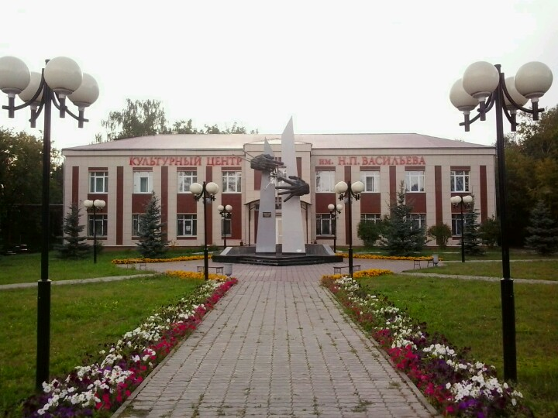
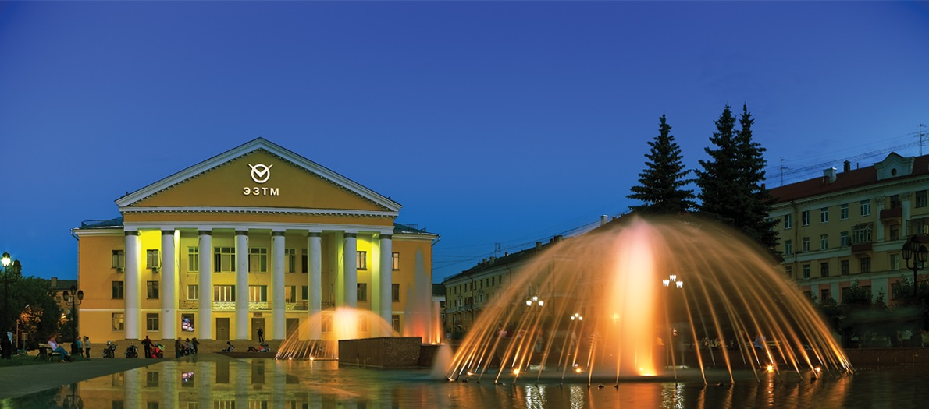
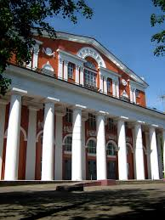
Культурные учреждения городского округа Электросталь
МУ «Культурный центр имени Н.П. Васильева"
г.о. Электросталь ул. Карла Маркса д.7
Телефон: 8 (496) 579 00 47
https://clubvasileva.wixsite.com/2014
МБУ КЦ «Октябрь»
г.о. Электросталь проспект Ленина д. 32а
Телефон: +7 (496) 577-72-62, +7 (496) 577-88-08
https://xn--90arapmkz7cya.xn--p1ai/
ЦК АНО «КСК « Кристалл»
г.о. Электросталь ул. Карла Маркса д.9
Телефон: +7 (49657) 7-36-55
http://dkmarksa.ru/index.php
www.electrostal.ru

Slide 15
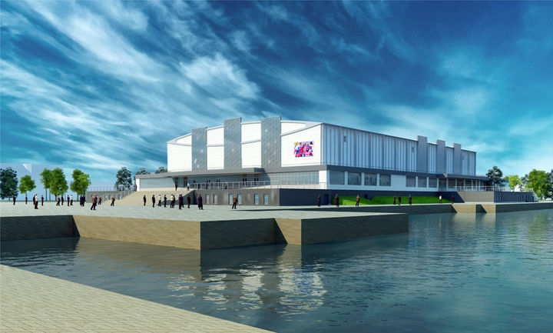
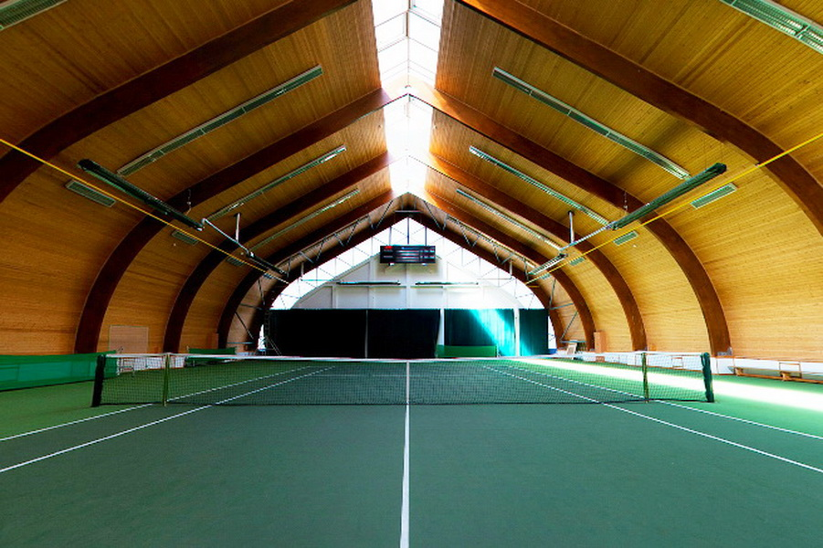
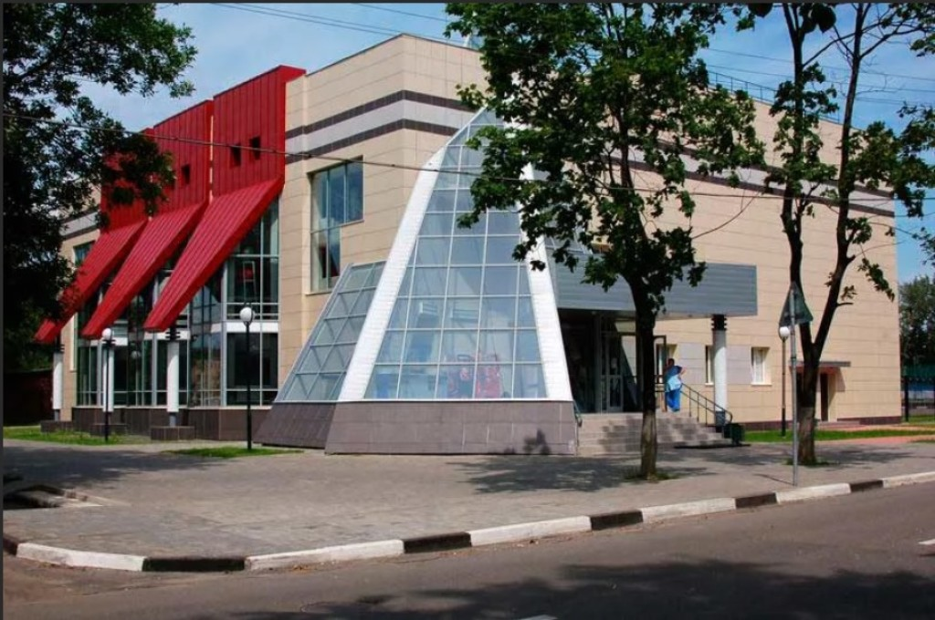
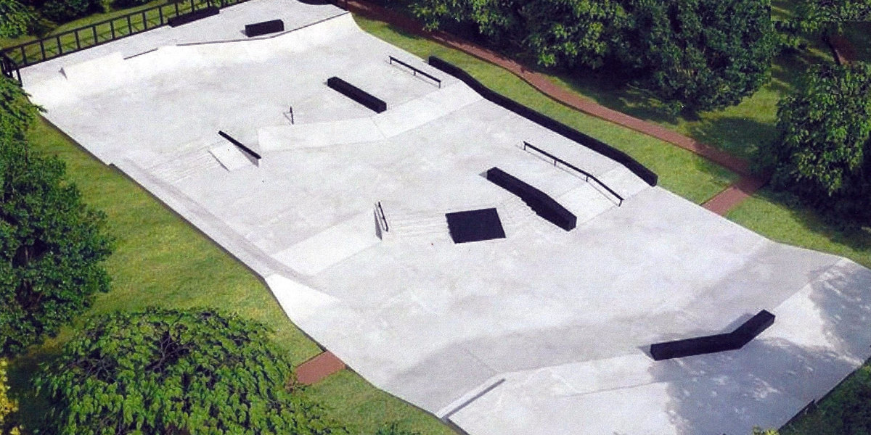
Спортивные учреждения городского округа Электросталь
МБУ «СПОРТИВНАЯ ШКОЛА ОЛИМПИЙСКОГО РЕЗЕРВА ПО ХОККЕЮ
«КРИСТАЛЛ – ЭЛЕКТРОСТАЛЬ»
г.о. Электросталь, ул. Радио, д. 3
Телефон: 8 (496) 575-37-70
http://sdushorkvc.ru/
Теннис-центр «КСК «Кристалл»
г.о. Электросталь, ул. Спортивная, д. 54
Телефон: 8 (496)577-69-02
https://www.julls-tennis.ru/korts/?id=140908
Бассейн МУ СОК «ЭЛЕКТРОСТАЛЬ»
г.о. Электросталь, ул. Красная, д. 36
Телефон: 8 (496) 574-46-26
http://sok-stal.ru/podrazdel/pool/
Скейт-парк
г.о. Электросталь, ул. Красная, д. 36
Телефон: 8 (496) 571-34-00
http://sok-stal.ru/
www.electrostal.ru

Slide 16
г.о. Электросталь
Объекты инвестиционной инфраструктуры
www.electrostal.ru

Slide 17

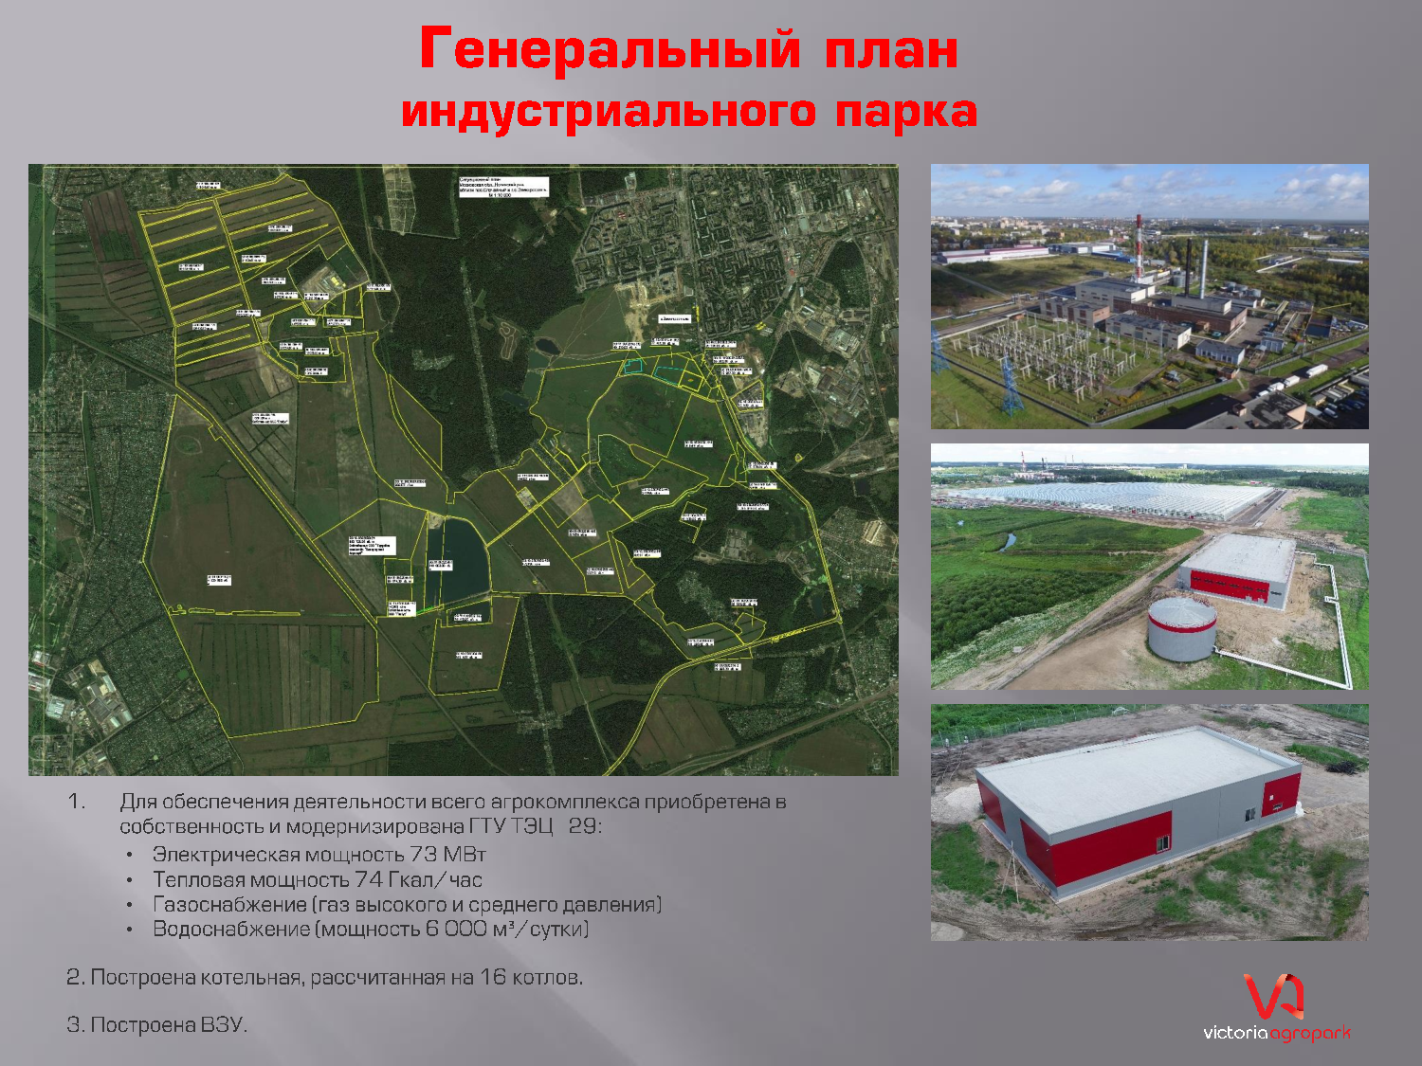
Индустриальный парк: «Victoria Industrial Park»
http://v-em.ru/
www.electrostal.ru

Slide 18

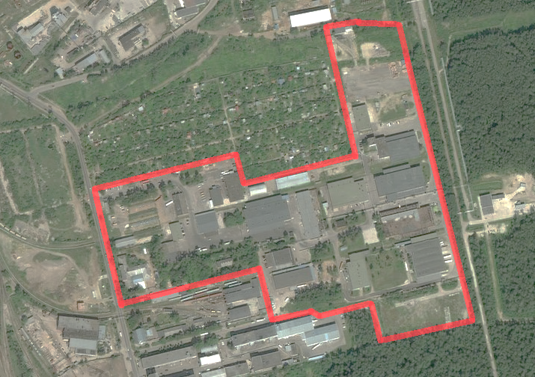
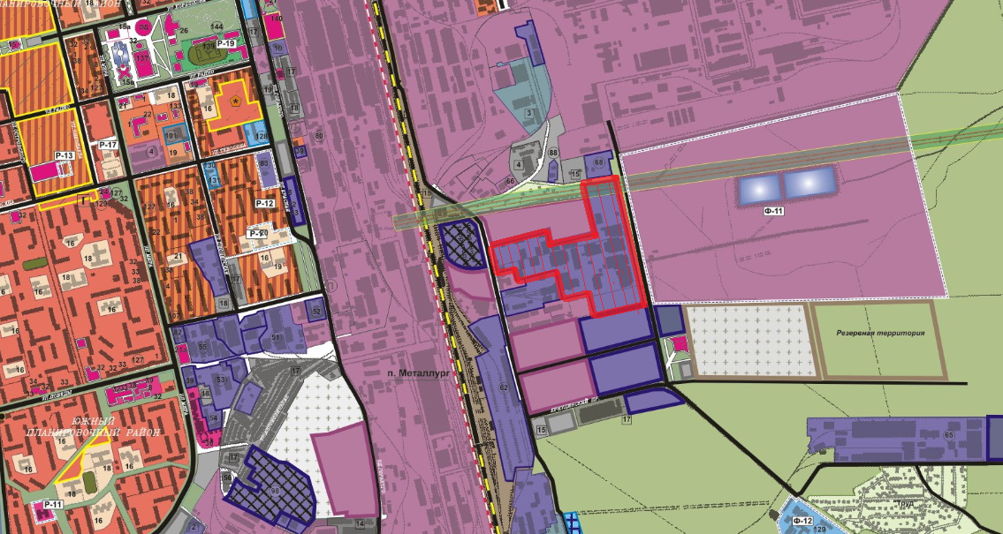
Индустриальный парк: «ЭЛКО»
http://elkoindustrial.ru/
Индустриальный парк ЭЛКО расположен на востоке Московской области в 35 км от МКАД (Горьковское шоссе, Носовихинское шоссе) в черте г.о. Электросталь.
Это действующая промышленная территория, общей площадью
16 га, обладающая полноценной инфраструктурой и полностью обеспеченная энергоносителями и сетями. На территории парка расположены производственные и складские здания, офисные помещения, а также свободные земельные участки, предназначенные для застройки и развития территории
Характеристики индустриального парка:
Общая площадь: 16 га;
Инфраструктура:
Общая площадь действующих производственных и складских помещений - 26 000 кв.м;
Свободные земельные участки для строительства – 5 Га в т.ч. по схеме built-to-suit;
Централизованное отопление - 1,4 Гкал/час;
Водоснабжение и водоотведение – 2,22 куб. м. /час;
Электрические мощности - 2,65 Мвт, 3 подстанции, перспектива – 5 МВт;
Интернет и телефония.
www.electrostal.ru

Slide 19
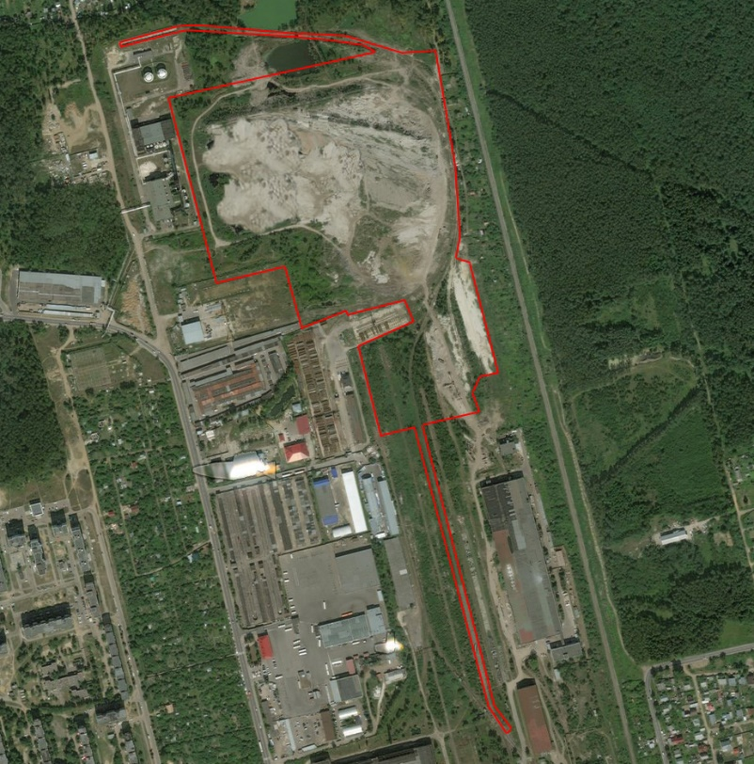
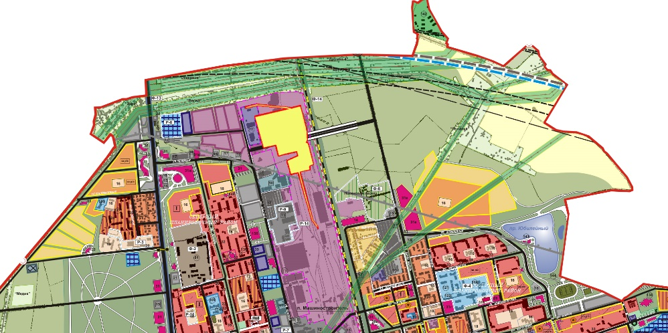
Индустриальный парк: «МЕТАЛЛУРГ»
Индустриальный парк «МЕТАЛЛУРГ» –
Создан на базе старо-промышленной площадки системообразующего предприятия
АО «МЗ «Электросталь».
Имеет тип: «Greenfield»
Характеристики индустриального парка:
Общая площадь: 21Га;
Наличие сетей инженерных коммуникаций;
Наличие свободных земельных участков для нового строительства.
Наличие Ж\Д путей.
www.electrostal.ru

Slide 20

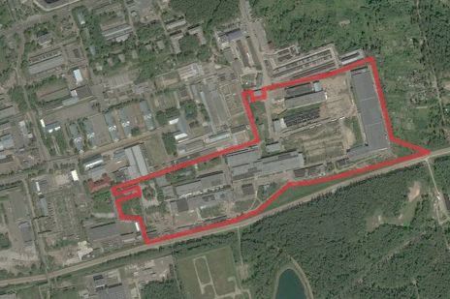
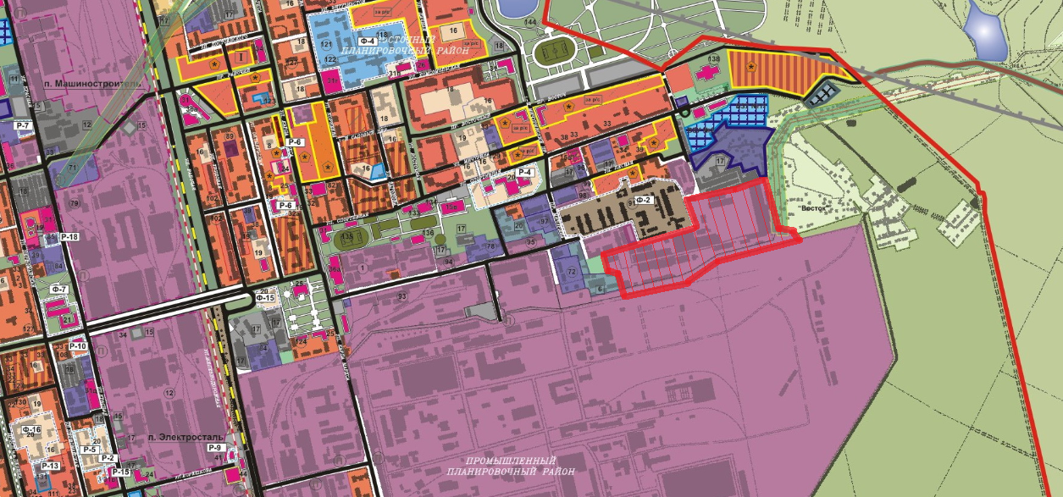
Индустриальный парк:
«ТЕХНОПАРК ПРОМИНВЕСТ»
http://tpinvest.ru/
Индустриальный парк
«ТЕХНОПАРК ПРОМИНВЕСТ» –
Комплекс с готовыми производственными и складскими площадями, развитой инфраструктурой и необходимыми коммуникациями для размещения производства,
имеет тип «brownfield».
Характеристики индустриального парка:
Общая площадь: 17 Га;
Производственные и складские помещения площадью
70 000 м²;
Электрическая мощность до 12 000 кВт;
Высота – от 4 до 12 м;
Погрузочные механизмы, кран балки от 1 до 10 тонн²;
Офисные помещения площадью – 5 000 м²;
Открытые площадки до 30 000 кв.м.
www.electrostal.ru

Slide 21

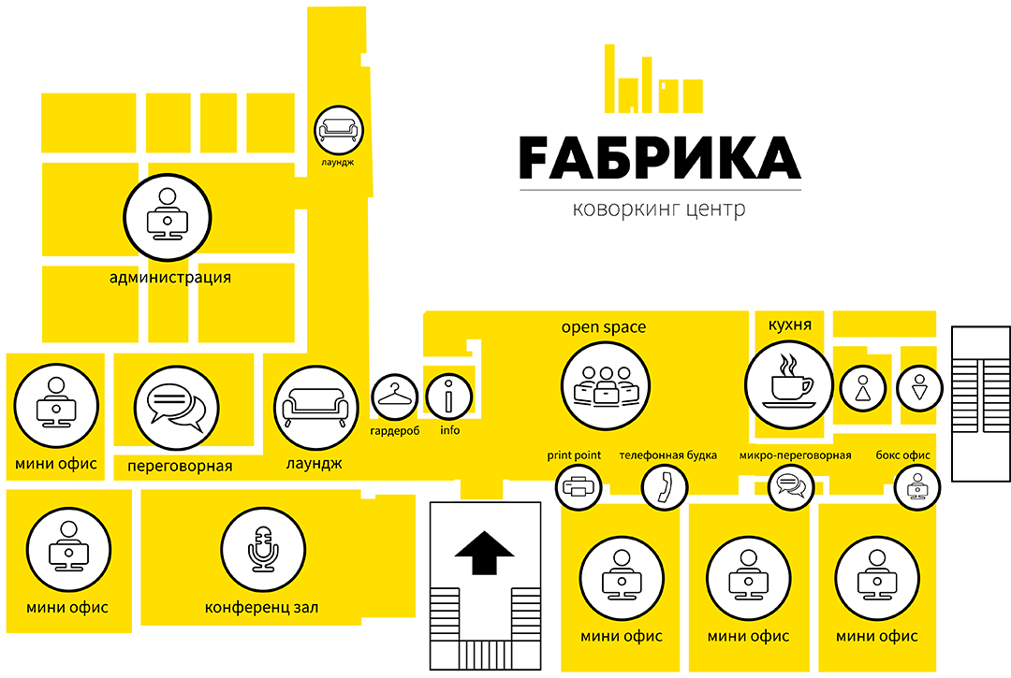








Коворкинг «Фабрика» в Электростали
http://fabrika-coworking.ru/
ул. Тевосяна, дом 25
600 кв.м
Все необходимое
чтобы работать было комфортно
Напитки:
кофе, вода, чай
Техподдержка IT администратор
План коворкинга
Интернет
WiFi безлимит
Оборудованная кухня
Принтер и
бумага
Секретарь
Зона отдыха
с TV
Доступ к открытым мероприятиям
www.electrostal.ru

Slide 22
г.о. Электросталь
Перечень свободных земельных участков для реализации инвестиционных проектов
www.electrostal.ru

Slide 23
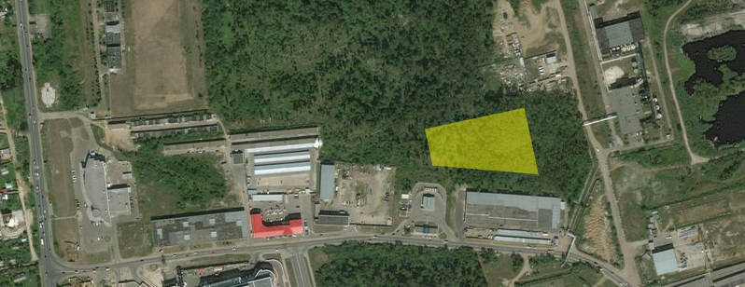
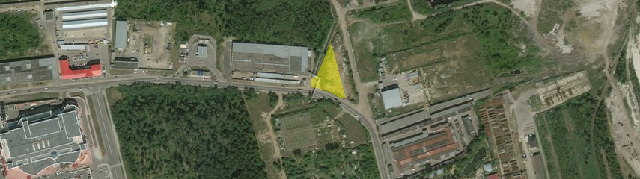
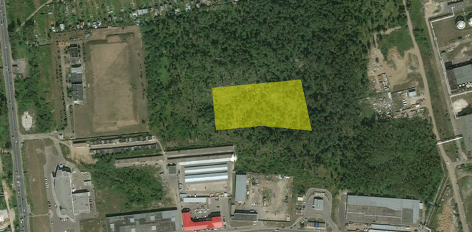
г.о. Электросталь
Кадастровый номер | Наименование предприятия | Общая площадь Га.: | Фактический адрес | Разрешенное использование по документу:
50:46:0010101:525 | Администрация г.о. Электросталь | 1,1 | г. Электросталь, ул. Северная | Тяжелая промышленность
50:46:0010101:526 |  | 0,3
50:46:0010101:514
 |  | 1,5
Перечень свободных земельных участков на территории городского округа Электросталь

Slide 24
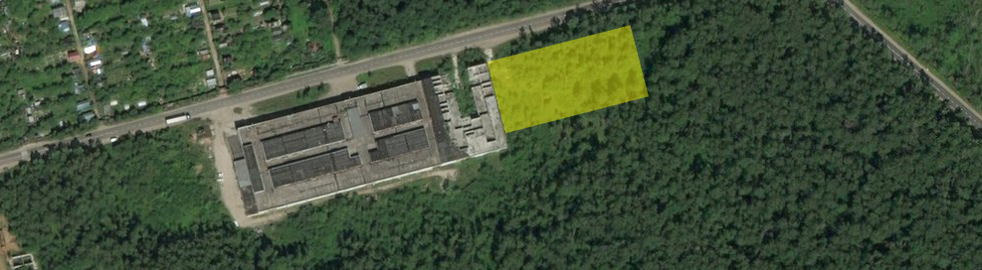
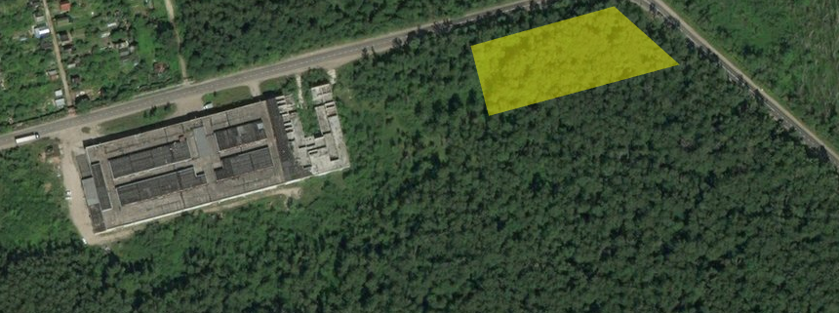
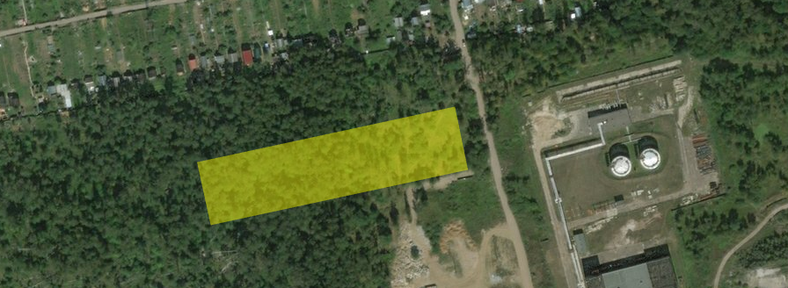
г.о. Электросталь
Кадастровый номер | Наименование предприятия | Общая площадь Га.: | Фактический адрес | Разрешенное использование по документу:
50:46:0060605:127 | Администрация г.о. Электросталь | 0,6 | г. Электросталь, проезд Криулинский | Для размещения производственной базы
50:46:0060605:141 |  | 0,4
50:46:0010101:43
 |  | 1 | г. Электросталь, ул. Красная, с западной стороны от котельной "Северная" | Для размещения промышленных объектов, объектов коммунального хозяйства, материально-технического снабжения, сбыта и заготовок, транспорта
Перечень свободных земельных участков на территории городского округа Электросталь

Slide 25
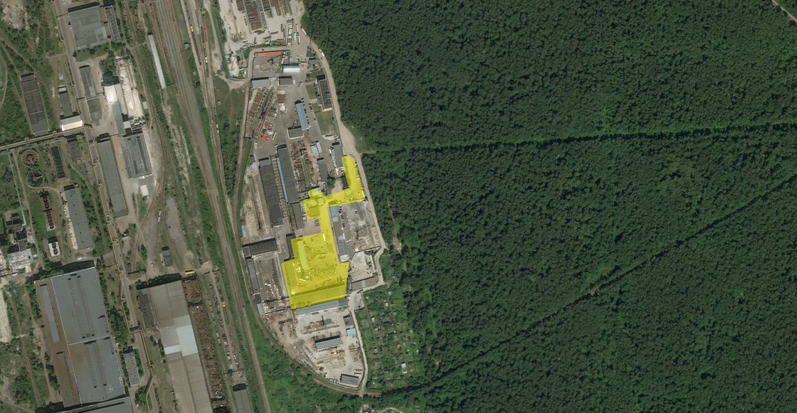
г.о. Электросталь
Кадастровый номер | Наименование предприятия | Общая площадь Га.: | Фактический адрес | Разрешенное использование по документу:
50:46:0060605:116 | ОАО "УМиАТ № 4 СММ" | 1,9 | г.Электросталь ул.Рабочая,д.33 | Для размещения производственных и административных зданий, строений, сооружений промышленности, коммунального хозяйства, материально-технического продовольственного снабжения, сбыта и заготовок
Перечень свободных земельных участков на территории городского округа Электросталь

Slide 26
г.о. Электросталь
Перечень свободных земельных участков
сельскохозяйственного назначения
www.electrostal.ru

Slide 27
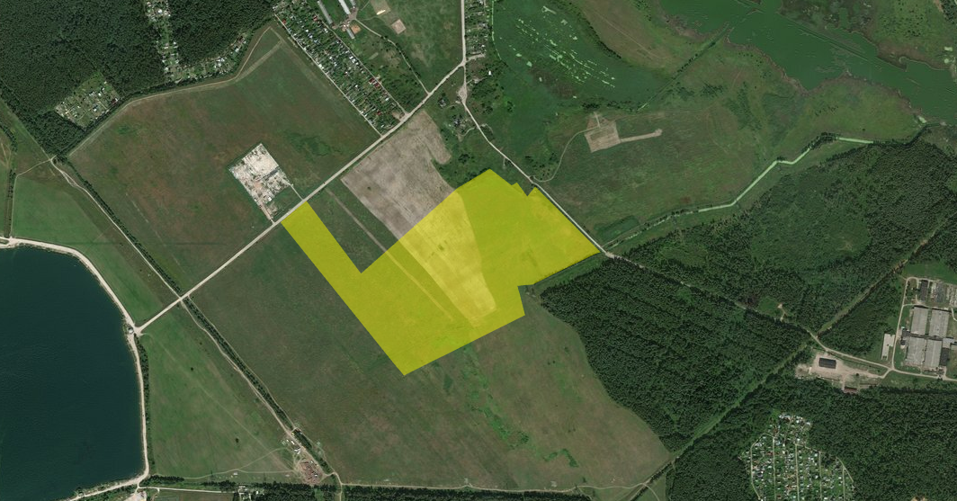
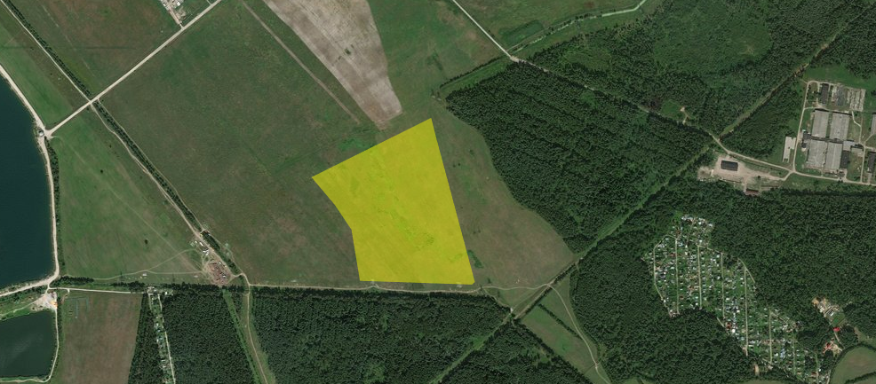
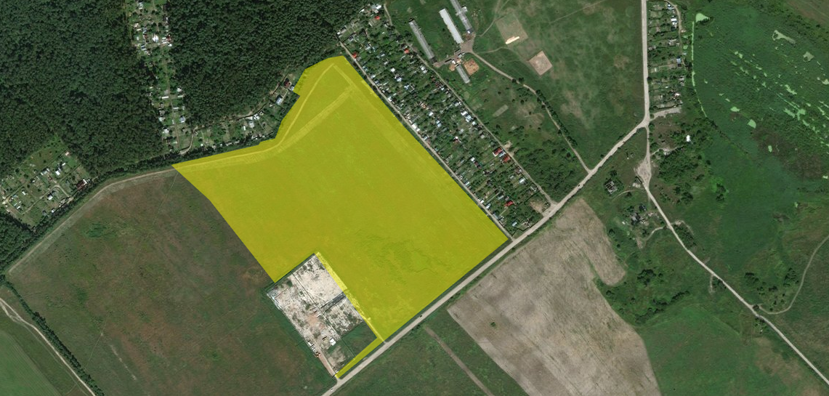
г.о. Электросталь
Кадастровый номер | Наименование предприятия | Общая площадь Га.: | Фактический адрес
50:16:0502056:439 | ООО "УК "Виктория Эстейт" | 26,8 | Г. Электросталь, поселок Случайный
50:46:0060601:302 |  | 15
50:16:0502056:440
50:16:0000000:68509 |  | 15,4
Перечень свободных земельных участков на территории городского округа Электросталь

Slide 28
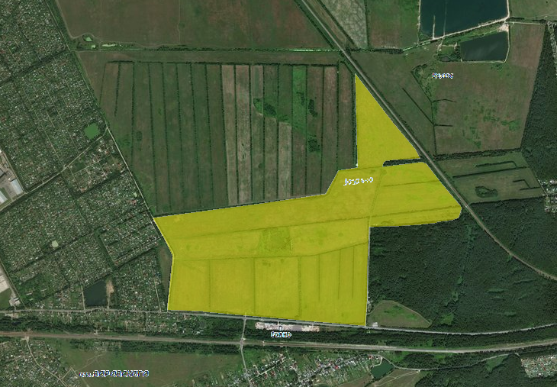
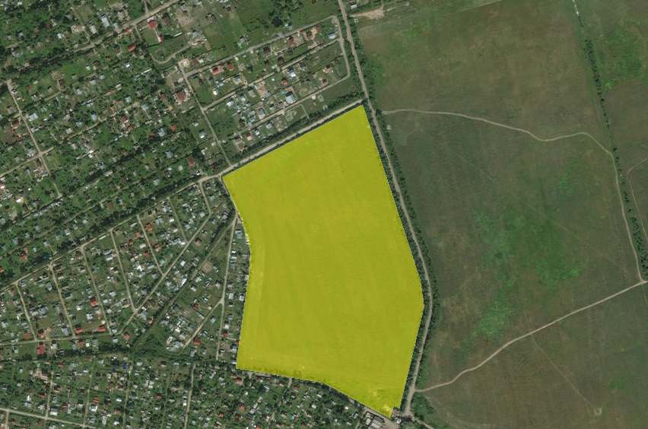
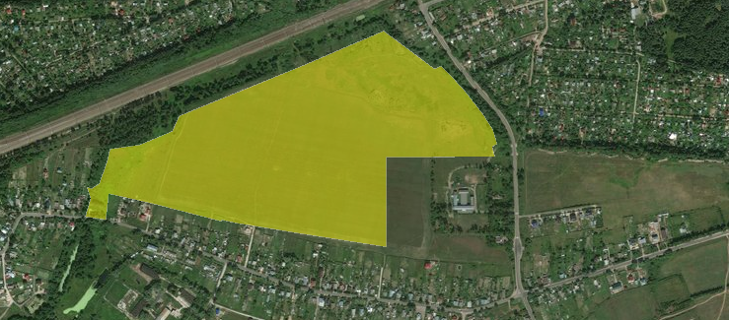
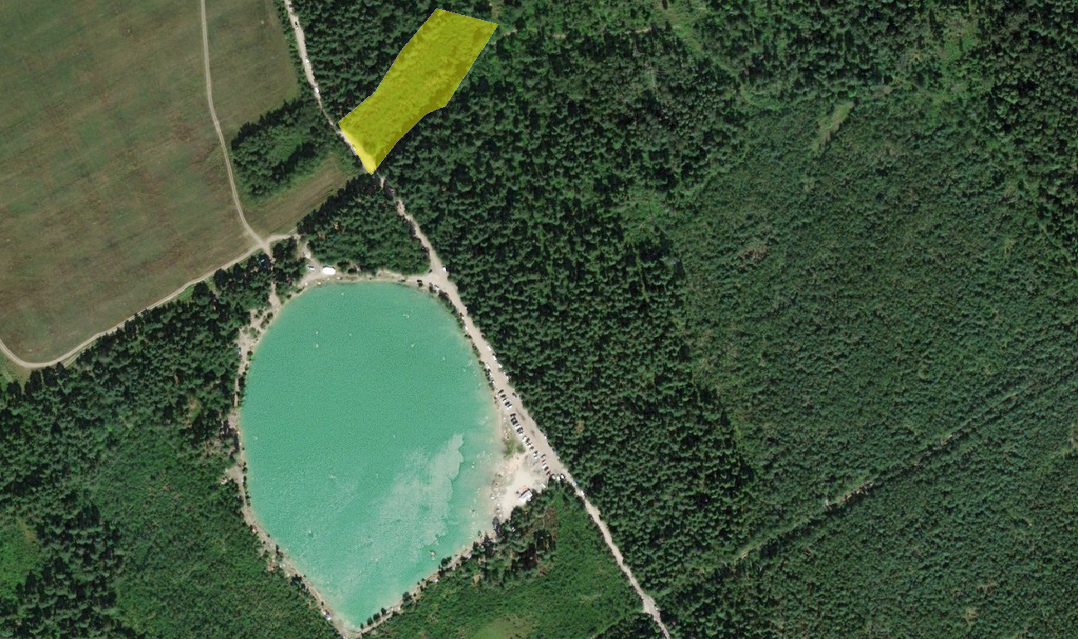
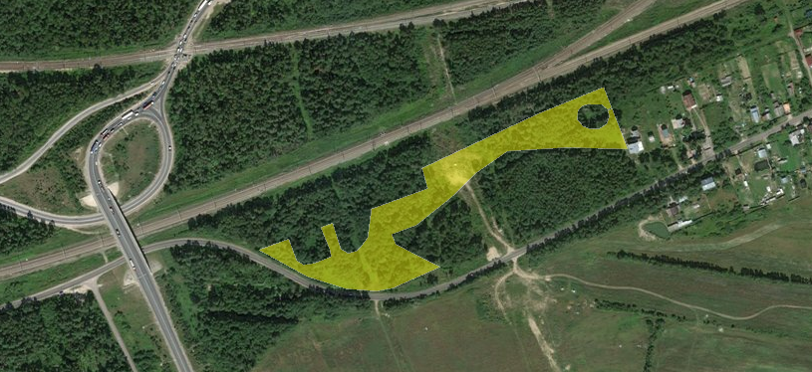
185,244 users
г.о. Электросталь
Кадастровый номер | Наименование предприятия | Общая площадь Га.: | Фактический адрес
50:16:0604162:5 | ПАО «Машиностроительный завод» | 157,5331 | обл. Московская, р-н Ногинский
50:46:0060601:302 |  | 13,0354 | обл. Московская, р-н Ногинский
50:16:0703052:69
50:16:0704015:70 |  | 34,6489 | обл. Московская, городской округ Электросталь, вблизи деревни Степаново
50:16:0703052:71 |  | 0,6569 | обл. Московская, р-н Ногинский
50:16:0704015:71 |  | 2,5742 | обл. Московская, р-н Ногинский
www.electrostal.ru

Slide 29
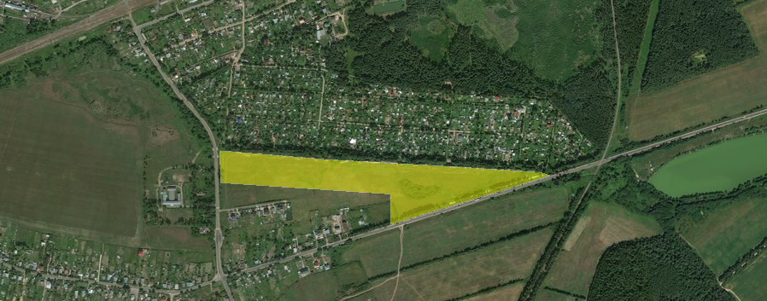
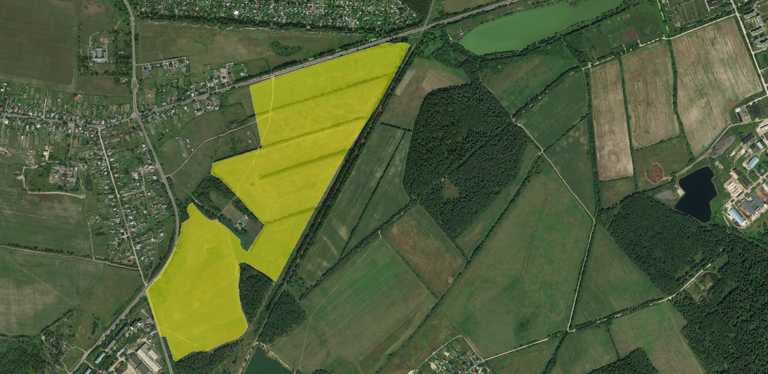
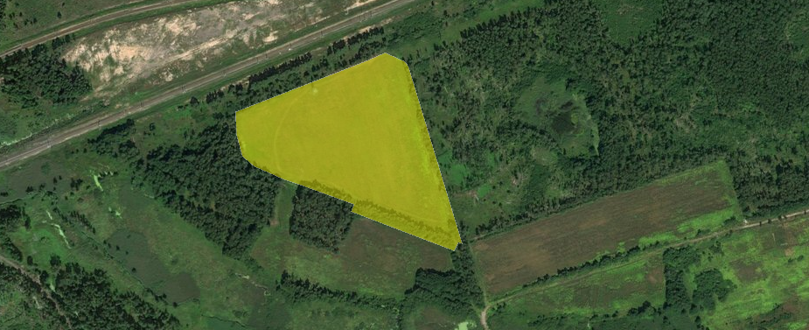
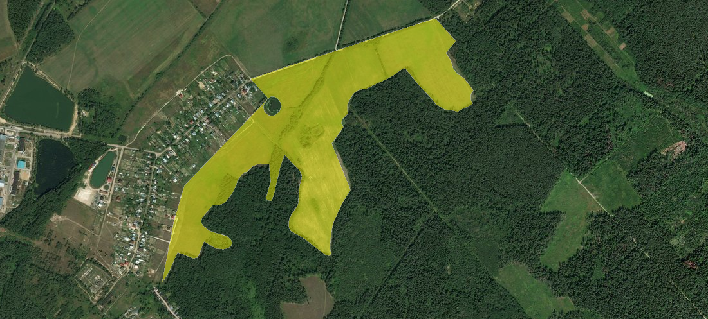
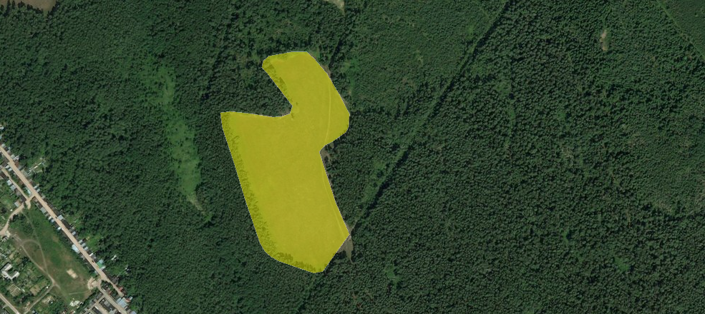
185,244 users
г.о. Электросталь
Кадастровый номер | Наименование предприятия | Общая площадь Га.: | Фактический адрес
50:16:0704017:169 | ПАО «Машиностроительный завод» | 10,2889 | обл. Московская, городской округ Электросталь, вблизи поселка Фрязево
50:16:0704017:170 |  | 51,9930 | обл. Московская, городской округ Электросталь, вблизи деревни Степаново
50:16:0704017:171 |  | 5,8047 | обл. Московская, городской округ Электросталь, вблизи деревни Всеволодово
50:16:0704011:30 |  | 42,5565 | обл. Московская, р-н Ногинский
50:16:0704011:31 |  | 6,2114 | обл. Московская, р-н Ногинский
www.electrostal.ru

Slide 30
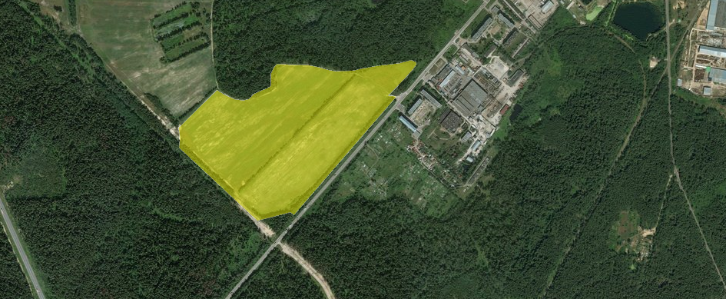
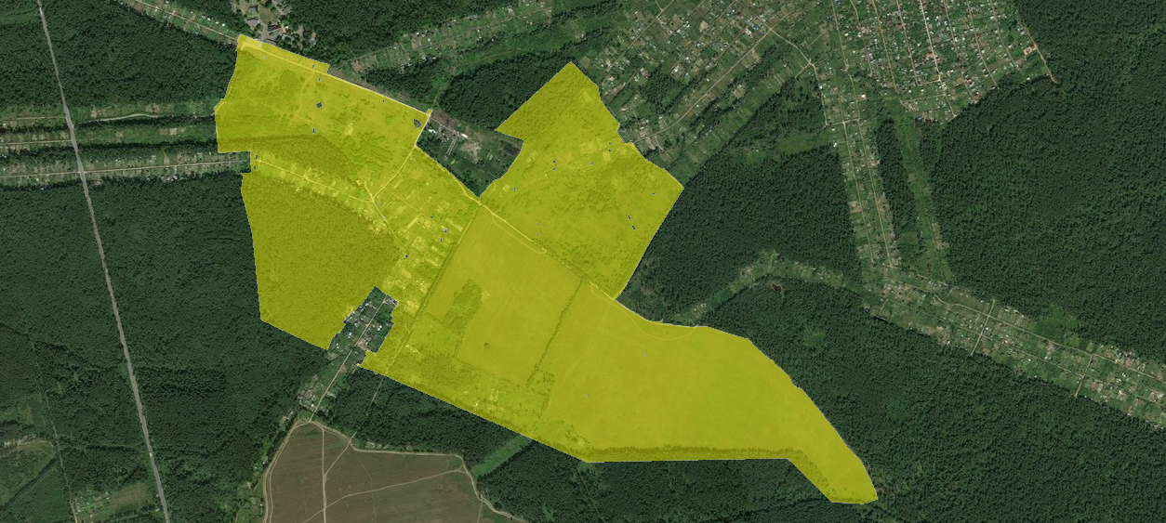
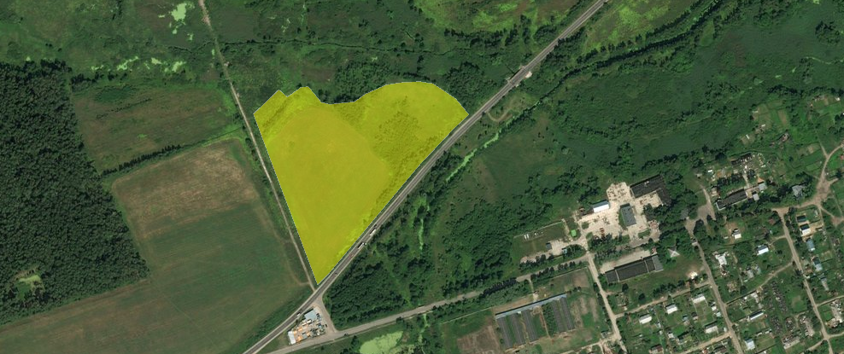
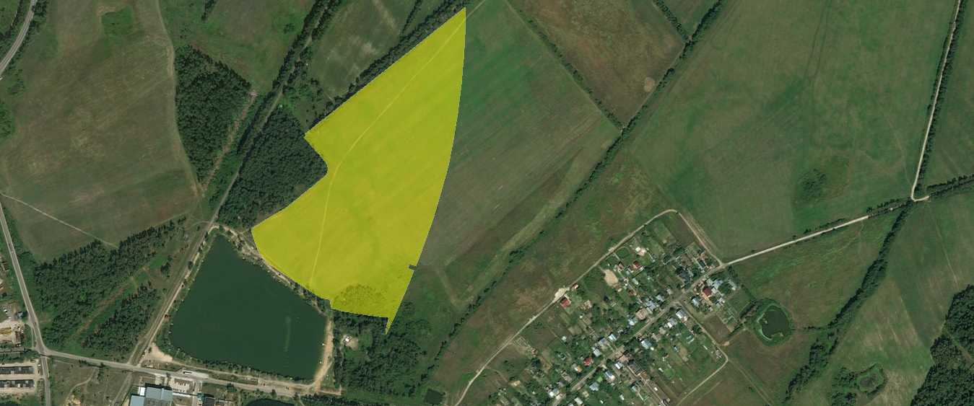

185,244 users
г.о. Электросталь
Кадастровый номер | Наименование предприятия | Общая площадь Га.: | Фактический адрес
50:16:0704015:73 | ПАО «Машиностроительный завод» | 25,6678 | обл. Московская, городской округ Электросталь, поселок Новые Дома
50:46:0060106:40 |  | 116,8600 | обл. Московская, г. Электросталь, ул. Юбилейная, дом 3
50:16:0704018:200 |  | 5,5855 | обл. Московская, городской округ Электросталь, поселок Елизаветино
50:16:0704017:203 |  | 11,8243 | обл. Московская, городской округ Электросталь, вблизи деревни Всеволодово
50:16:0000000:60745 |  | 113,8304 | обл. Московская, городской округ Электросталь, поселок Елизаветино
www.electrostal.ru

Slide 31





185,244 users
г.о. Электросталь
Кадастровый номер | Наименование предприятия | Общая площадь Га.: | Фактический адрес
50:16:0704017:207 | ПАО «Машиностроительный завод» | 0,0174 | обл. Московская, городской округ Электросталь, поселок Фрязево
50:16:0704017:208 |  | 0,0066 | обл. Московская, городской округ Электросталь, поселок Фрязево
50:16:0704017:209 |  | 0,0046 | обл. Московская, городской округ Электросталь, поселок Фрязево
50:16:0704017:211 |  | 2,2154 | обл. Московская, городской округ Электросталь, поселок Фрязево
50:16:0704017:213 |  | 0,5004 | обл. Московская, городской округ Электросталь, поселок Фрязево
www.electrostal.ru

Slide 32


185,244 users
г.о. Электросталь
Кадастровый номер | Наименование предприятия | Общая площадь Га.: | Фактический адрес
50:16:0704017:214 | ПАО «Машиностроительный завод» | 11,3526 | обл. Московская, городской округ Электросталь, поселок Фрязево
50:16:0000000:70972 |  | 156,5919 | обл. Московская, городской округ Электросталь, деревня Бабеево
www.electrostal.ru

Slide 33
г.о. Электросталь
Перечень свободных производственных площадей на территории городского округа Электросталь
www.electrostal.ru

Slide 34
г.о. Электросталь
Наименование организации | Месторасположение | Условия предоставления производственных площадей : | Суммарная свободная площадь производственных помещений, кв. м.: | Наличие ограничений по СЗЗ: | Наличие инженерных коммуникаций:
ОАО «ЭЗТМ» (Блок складов) | г.о. Электросталь, ул. Красная д.19 | Аренда и продажа | 9000,0 | Ограничения отсутствуют | Канализация; Электроснабжение; Водоснабжение; Газоснабжение
ОАО «ЭЗТМ» (Склад №8) | г.о. Электросталь, ул. Красная д.19 | Продажа | 3366,4 | Ограничения отсутствуют | Электроснабжение
АО «МЗ «Электросталь» | г.о. Электросталь, ул. Железнодорожная д.1 | Аренда с последующей продажей | 9845,6 | СЗЗ 500 м | Канализация; Электроснабжение; Теплоснабжение; Водоснабжение; Газоснабжение
ОАО «ЭХМЗ им. Н.Д. Зелинского» | г.о. Электросталь, ул. Карла Маркса д.1, территории №2 | Аренда с последующей продажей | 5760 | Ограничение прав в соответствии со статьей 56 ЗК | Канализация; Электроснабжение; Теплоснабжение; Водоснабжение;
 | г.о. Электросталь, ул. Карла Маркса д.1, территории №1 | Аренда | 4752
 | г.о. Электросталь, ул. Карла Маркса д.1 | Аренда с последующей продажей | 4304
 | г.о. Электросталь, ул. Карла Маркса д. 1 | Аренда с последующей продажей | 3427
 | г.о. Электросталь, ул. Карла Маркса д. 1 | Аренда | 800
Перечень свободных производственных площадей на территории городского округа Электросталь

Slide 35
г.о. Электросталь
Наименование организации | Месторасположение | Условия предоставления производственных площадей : | Суммарная свободная площадь производственных помещений, кв. м.: | Наличие ограничений по СЗЗ: | Наличие инженерных коммуникаций:
АО «ЭНПО «Неорганика» | г.о. Электросталь, ул. Карла Маркса д.4 | Аренда с последующей продажей | 11751,14 | Ограничения отсутствуют | Канализация; Электроснабжение; Теплоснабжение; Водоснабжение;
ОАО «Электростальхлеб» | г.о. Электросталь, ул. Красная д. 0/6 | Аренда | 704 | Ограничения отсутствуют | Электроснабжение;
ООО «Славянский Дом+К» | г.о. Электросталь, ул. Рабочая 31 Г | Аренда | 5000 | Ограничения отсутствуют | Электроснабжение; Теплоснабжение; Водоснабжение;
ОАО «КОНТРАКТ» | г.о. Электросталь, Криулинский проезд, д.5 | Аренда | 4270,2 | Ограничения отсутствуют | Канализация; Электроснабжение; Теплоснабжение; Водоснабжение;
АО «АТП-10» | г.о. Электросталь, ул. Горького д .30 | Аренда | 400 | Ограничения отсутствуют | Канализация; Электроснабжение; Теплоснабжение; Водоснабжение;
ОАО «НИКБООР» | г.о. Электросталь, Строительный переулок д.5 | Аренда | 500 | Ограничения отсутствуют | Канализация; Электроснабжение; Теплоснабжение; Водоснабжение;
Перечень свободных производственных площадей на территории городского округа Электросталь

Slide 36
г.о. Электросталь
Наименование организации | Месторасположение | Условия предоставления производственных площадей : | Суммарная свободная площадь производственных помещений, кв. м.: | Наличие ограничений по СЗЗ: | Наличие инженерных коммуникаций:
АО «УПТК» | г.о. Электросталь, ул. Рабочая д.33/1 | Аренда | 480 | Ограничения отсутствуют | Канализация; Электроснабжение; Теплоснабжение; Водоснабжение;
 |  |  | 300
 |  |  | 1400
 |  |  | 3209
 |  |  | 2400
 |  |  | 307
Перечень свободных производственных площадей на территории городского округа Электросталь

Slide 37



Для инвестора
г.о. Электросталь
Глава городского округа Электросталь
Пекарев Владимир Янович
Личный прием граждан :
Понедельник, среда, пятница 10.00 - 13.00;
Телефоны: (496) 571-98-54, (496) 573-88-22;
E-mail: v.pekarev@electrostal.ru.
Начальник экономического управления Администрации городского округа Электросталь:
Ефанов Филипп Александрович
Телефоны: (496) 571-98-18;
E-mail: efanov_fa@electrostal.ru.
Директор МКУ «Департамент по развитию промышленности, инвестиционной политике и рекламе»:
Епифанова Ирина Игоревна
Телефоны: (496) 574-21-30;
E-mail: depinvestprom@mail.ru.
www.electrostal.ru

